Slide 1

Seminario 2
Epidemiología de las enfermedades infecciosas y medidas de Bioseguridad
Cátedra de Enfermedades infecciosas UNT
Sede Salta UNSa
Dr. Milton Decima
Profesor adjunto
Hospital Señor del Milagro
Salta 2019

Slide 2
Epidemiología
Concepto
Estudio de la frecuencia y distribución de los eventos de salud y de sus determinantes en las poblaciones humanas, y la aplicación de este estudio en la prevención y control de los problemas de salud.
    Tiempo
    Lugar
    Persona
Eventos de salud | Agudas | Crónicas
Enfermedades no transmisibles | Infarto | Diabetes
Enfermedades transmisibles | Sarampión | VIH/Sida

Slide 3
Epidemiología
Enfermedad transmisible
Enfermedad causada por un agente infeccioso específico o sus productos tóxicos, que se manifiesta por la transmisión de este agente o sus productos, de un reservorio a un huésped susceptible, ya sea directamente o indirectamente.
Agente infeccioso
Reservorio
Transmisión
Huésped

Slide 4
Epidemiología
Enfermedad emergente
Enfermedad transmisible cuya incidencia en humanos se ha incrementado en los últimos 25 años del Siglo XX o que amenaza incrementarse en el futuro cercano.
Enfermedad reemergente
Enfermedad transmisible previamente conocida que reaparece como problema de salud pública tras una etapa de significativo descenso de su incidencia y aparente control

Slide 5

Epidemiología
Vigilancia
Es la observación sistemática y continua de la frecuencia, la distribución y los determinantes de los eventos de salud y sus tendencias (esporádica, epidemia o endemia) en la población.
    Recolección
    Análisis
    Interpretación
    Difusión
Informacion para la acción

Slide 6
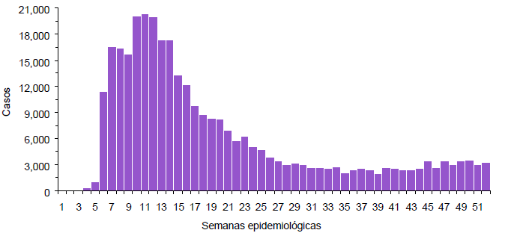
Epidemiología
Curva epidémica
Gráfico 1: Casos de Dengue por semana epidemiológica, Salta, Argentina, 2018
Brote: Fuente común (puntual o explosiva ) y propagadas
Notes:
consiste en la representación gráfica de las frecuencias diarias, semanales o mensuales de la enfermedad en un eje de coordenadas, en el cual el eje horizontal representa el tiempo y el vertical las frecuencias. Las frecuencias pueden expresarse en números absolutos o en tasas y el tiempo puede corresponder a días, semanas, meses o años. El gráfico puede ser un histograma

Slide 7
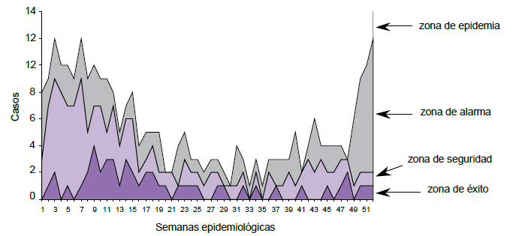
Epidemiología
Corredor endémico
Gráfico 2: Casos de diarrea en mayores de 5 años, Salta, Argentina, 2018.
Notes:
El corredor endémico es también una representación gráfica de las frecuencias de la enfermedad en un eje de coordenadas, en el cual el eje horizontal representa el tiempo y el vertical las frecuencias . Sin embargo, a diferencia de la curva epidémica, el corredor endémico describe en forma resumida la distribución de frecuencias de la enfermedad para el periodo de un año, basada en el comportamiento observado de la enfermedad durante varios años previos y en secuencia. El corredor endémico suele ser representado gráficamente por tres curvas: la curva endémica y otras dos curvas límite, que indican los valores máximos y mínimos, a fin de tomar en cuenta la variación inherente a las observaciones de la frecuencia de la enfermedad a través del tiempo. Así, el corredor endémico expresa, en forma gráfica, la distribución típica de una enfermedad durante un año cualquiera, captura la tendencia estacional de la enfermedad y representa el comportamiento esperado de dicha enfermedad en un año calendario. En los servicios locales de salud, el corredor endémico es un instrumento útil para el análisis de la situación epidemiológica actual de una enfermedad, la determinación de situaciones de alarma epidémica y la predicción de epidemias. Para ello, básicamente, se debe superponer la curva epidémica actual (frecuencia observada) al corredor endémico (frecuencia esperada).

Slide 8

Cadena epidemiológica de infección
Agente infeccioso
Puerta de salida
Transmisión
Puerta de entrada
Huésped
Reservorio

Slide 9
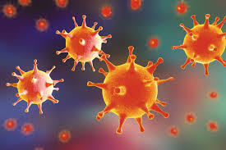
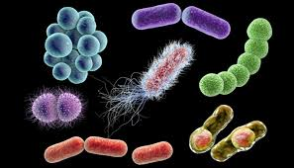
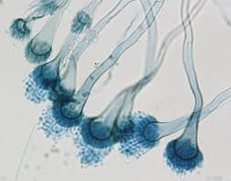
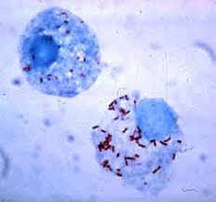
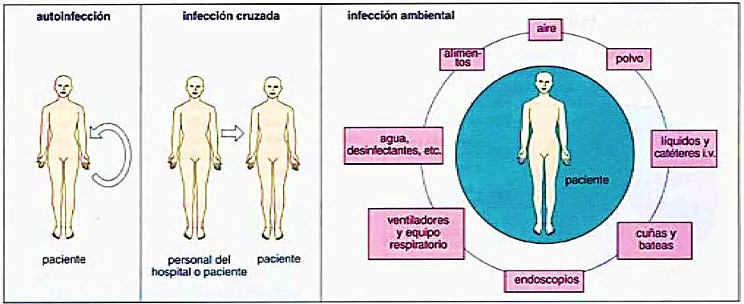
Cadena epidemiológica de infección
Agente infeccioso
Microoganismo vivo capaz de producir una colonización, infección o enfermedad infecciosa en el hombre y/o animal susceptible.
endógena
exógena

Slide 10

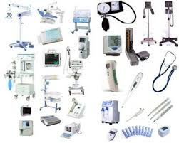
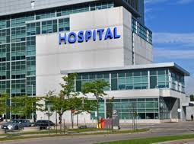
Cadena epidemiológica de infección
Reservorio
hábitat normal donde un agente infeccioso donde vive y se multiplica y del cual depende para su supervivencia.
Humano: paciente colonizado o infectado (aguda o crónica).
Extrahumano:
  Medio ambiente: agua, suelo, animales, plantas, etc.
  Hospitales: antisépticos, piletas, pisos, equipamiento medico, etc.
Fuente de infección: persona, animal, objeto o sustancia de la cual el agente infeccioso pasa inmediatamente al huésped.

Slide 11
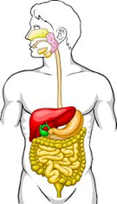
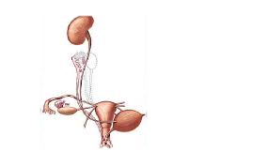
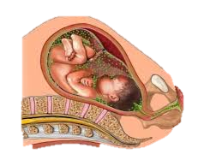
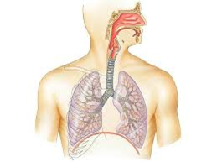
Cadena epidemiológica de infección
Puerta de salida
Sitio o lugar por donde el agente infeccioso puede salir para poder transmitir la enfermedad.
Vía respiratoria
Vía genitourinaria
Vía digestiva
Vía cutánea
Vía congénita (embarazo)
Vía perinatal (parto y lactancia)
Notes:
Vía respiratoria: tuberculosis, gripe.
Vía genitourinaria: sífilis, gonorrea, hepatitis B, toxoplasmosis.
Vía digestiva: fiebre tifoidea, hepatitis A, cólera.
Vía cutánea o por la piel: lesiones superficiales o picaduras, mordeduras, (Chagas, paludismo, rabia).
Vía cogenita (transpacentaria)
Via perinatal: la placenta es una barrera efectiva de protección del feto contra infecciones, pero algunos agentes pueden atravesarla (VIH, Citomegalovirus).

Slide 12


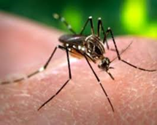
Cadena epidemiológica de infección
Transmisión
Mecanismo único o múltiple por el cual el agente infeccioso ingresa al huésped
  Directo: transferencia directa e inmediata del agente infeccioso de una persona a una puerta de entrada receptiva en otra persona.
  Indirecto: la transmisión puede producirse de tres maneras:
        Vehículo común o fómites: agua, alimentos, objetos, soluciones.
        Vectores: artrópodos (biológica o mecánica).
        Aérea: diseminación de aerosoles microbianos transportados hacia una puerta de entrada apropiada.
Notes:
Directo: transferencia directa e inmediata del agente infeccioso a una puerta de entrada receptiva, hecho que produce la infección en el humano (besos, relaciones sexuales, gotitas de Pflügge, etc.).
Indirecto: la transmisión puede producirse de tres maneras:
o Mediante vehículos de transmisión: a través de objetos o materiales contaminados como ropa, juguetes, pañuelos, instrumental quirúrgico, vendajes, agua, alimentos, productos biológicos como suero o plasma, etc. El agente puede o no haberse desarrollado en el vehículo antes de ser transmitido al hombre.
o Mediante vectores: un vector es un artrópodo que transporta un agente infeccioso desde un individuo o sus desechos, hasta un individuo susceptible, su comida o su ambiente inmediato. El agente puede o no desarrollarse, propagarse o multiplicarse dentro del vector. Puede ser:
• Mecánica: por contaminación de patas o trompa o pasaje a través del tracto intestinal de un insecto reptante o volador. Esto ocurre sin multiplicación o desarrollo del microorganismo.
• Biológica: es necesaria la propagación, desarrollo clínico o combinación de ambas en el artrópodo vector antes de que pueda transmitir la forma infectante del agente al huésped. El artrópodo se vuelve infectante después de que pasa por un período de incubación. Ejemplos: saliva durante la picadura, defecación o regurgitación. En la enfermedad de Chagas, la vinchuca (Triatoma infestans) defeca sobre la piel y el Tripanosoma cruzi ingresa cuando el individuo se rasca la zona.
o A través del aire: diseminación de aerosoles microbianos transportados hacia una puerta de entrada apropiada, generalmente el tracto respiratorio. Los aerosoles microbianos son suspensiones aéreas de partículas constituidas total o parcialmente por microorganismos. Pueden permanecer suspendidas en el aire durante largos períodos, y algunas mantienen su virulencia, otros la pierden. Ejemplo: influenza, varicela. Algunas enfermedades pueden ser trasmitidas tanto en forma directa como indirecta.

Slide 13
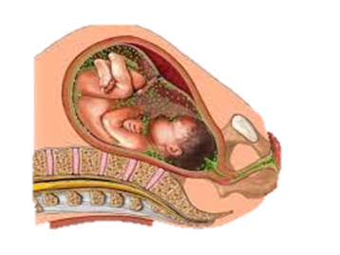
Cadena epidemiológica de infección
Puerta de entrada
Sitio o lugar por donde el agente infeccioso puede entrar para poder producir la enfermedad
Vía respiratoria
Vía genitourinaria
Vía digestiva
Vía cutánea
Vía congénita (embarazo)
Vía perinatal (parto y lactancia)

Slide 14
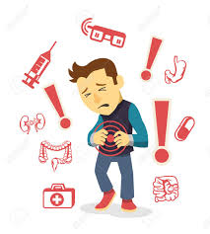

Cadena epidemiológica de infección
Huésped
Persona o animal vivo que en circunstancias naturales permite la subsistencia o el alojamiento de un agente infeccioso.
Huésped susceptible: cualquier persona o animal que no posee resistencia contra un agente patógeno determinado, que lo proteja contra la enfermedad si llega a estar en contacto con ese agente.
Huésped resistente: la resistencia es el conjunto de mecanismos corporales que le sirven de defensa contra la invasión o multiplicación de agentes infecciosos o contra los efectos nocivos de sus productos tóxicos.
Infección
Colonización

Slide 15
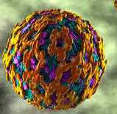
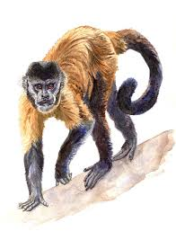
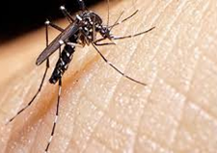
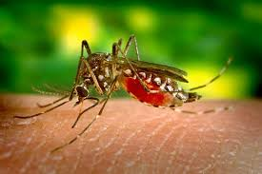
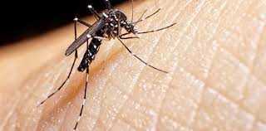
Cadena epidemiológica de infección
Agente
Virus de la fiebre amarilla
Puerta de salida
Cutánea
Transmisión
Indirecta: Vectores
Puerta de entrada
Cutánea
Huésped
Hombre sano no vacunado
Reservorio
Humano (urbana) Animal (selvática)
Fiebre Amarilla

Slide 16

Cadena epidemiológica de infección
y…….como podemos cortar los eslabones de la cadena??
Medidas de Bioseguridad!!!

Slide 17
Bioseguridad
Conjunto de medidas preventivas destinadas a mantener el control de factores de riesgo laborales procedentes de agentes biológicos, físicos o químicos, logrando la prevención de impactos nocivos y asegurando que los procedimientos no atente contra la salud y seguridad de trabajadores, pacientes, y visitas.
OMS (2005) conjunto de normas y medidas para proteger la salud del personal, frente a riesgos biológicos, químicos y físicos a los que está expuesto en el desempeño de sus funciones, también a los pacientes y al medio ambiente
Prevención
Control
Factores de riesgo
Biológicos Físicos Químicos
Desempeño
Personal Pacientes Medio

Slide 18


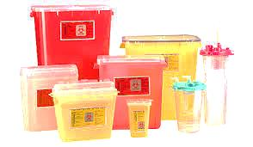
Principios de Bioseguridad
Universalidad
Utilización de barreras
Eliminación material contaminado
Notes:
Universalidad: Las medidas deben involucrar a todos los pacientes de todos los servicios. Todo el personal debe cumplir las precauciones estándares rutinariamente para prevenir la exposición que pueda dar origen a enfermedades y (o) accidentes. , estando o no previsto el contacto con sangre o cualquier otro fluido corporal del paciente. Estas precauciones, deben ser aplicadas para TODAS las personas, independientemente de presentar o no patologías
Uso de barreras: Comprende el concepto de evitar la exposición directa a sangre y a otros fluidos orgánicos potencialmente contaminantes, mediante la utilización de materiales adecuados que se inter-pongan al contacto de los mismos. La utilización de barreras (ej. guantes) no evitan los accidentes de exposición a estos fluidos, pero disminuyen las consecuencias de dicho accidente
Medidas de eliminación de material contaminado: Comprende el conjunto de dispositivos y procedimientos adecuados, a través de los cuales los materiales utilizados en la atención a pacientes, son depositados y eliminados sin riesgo. procedimientos de asepsia antisepsia y dispositivos)

Slide 19

Riesgo biológico
Riesgo: Probabilidad de la ocurrencia de un evento
Probabilidad de la ocurrencia y magnitud de las consecuencias de un evento adverso relacionado con la exposición de agentes biológicos que puedan afectar al hombre, la comunidad y el medio ambiente.

Slide 20
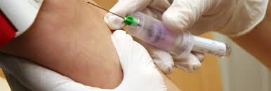
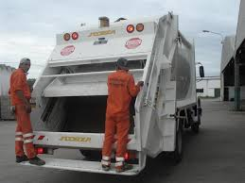
Riesgo biológico
Formas de exposición a agentes biológicos
Directa
Indirecta
Actividad laboral con manipulación directa de agentes a través de técnicas o procedimientos establecidos
Actividad laboral con ejecución de procedimientos, accidentes, contacto animales., alimentos , evacuación de desechos
Exposición permanente o temporal
Tiempo de exposición. Tipo de agente biológico

Slide 21

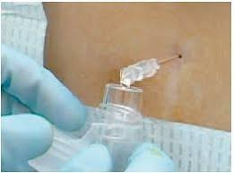

¿Qué líquidos son potencialmente infecciosos?
Tipos de exposiciones
Líquidos cefalorraquídeo, ascítico, pleural, sinovial, articular, peritoneal, amniótico.
Semen , secreciones vaginales, sangre
saliva, orina,
materia fecal
Notes:
Secreciones y excreciones orgánicas contaminada con sangre: saliva, orina, materia fecal
Líquidos cefalorraquídeo, ascítico, pleural, sinovial, articular, peritoneal, amniótico.
Semen , secreciones vaginales, sangre

Slide 22

¿Qué líquidos NO son potencialmente infecciosos?
Tipos de exposiciones
Secreciones orgánicas: saliva, sudor, lagrima, orina, materia fecal, vómitos sin sangre visible
Expectoración o salivación
Mordeduras
Arañazos
Alimentos

Slide 23

Estrategias de prevención y control
Estrategias de reducción de riesgos biologicos
Medidas de aislamientos
Higiene hospitalaria
Desinfección y esterilización
Inmunizaciones
Antimicrobianos
Gestión de residuos

Slide 24
Estrategias de prevención y control
Agente causal
Puerta de entrada
Huésped
Transmisión
Puerta de salida
Reservorio
Limpieza
Antimicrobianos
Aislamiento
Aislamiento
Higiene de Manos
Aislamiento
Aislamiento
Limpieza
Vacunas

Slide 25
Estrategias de prevención y control
Agente causal
Puerta de entrada
Huésped
Transmisión
Puerta de salida
Reservorio
Limpieza
Antimicrobianos
Aislamiento
Aislamiento
Higiene de Manos
Aislamiento
Aislamiento
Limpieza
Vacunas

Slide 26
Precauciones de Aislamiento
Principios básicos
Conocer el objetivo del aislamiento del paciente. ¿Qué se espera lograr aislando al paciente infectado?
Conocer el mecanismo de transmisión del agente infeccioso.
Prevenir riesgos de transmisión de infecciones entre un paciente y otro, entre el paciente y el equipo de salud, y viceversa
Precauciones que se recomiendan para evitar la
transmisión de algunas patologías infecciosas desde personas infectadas y/o colonizadas a huéspedes susceptibles, durante el periodo de riesgo y acorde a las posibilidades.
¿Que son?

Slide 27

Precauciones de Aislamiento
Precauciones estándar
Precauciones expandidas o especificas
Precauciones de Gotas
Precauciones de Contacto
Precauciones Respiratorias

Slide 28
Precauciones de Aislamiento
Precauciones estándar
Están diseñadas para reducir el riesgo de
transmisión de microorganismos de fuentes reconocidas o no
Se deben implementar con "todos" los pacientes
independiente de su diagnóstico y presunto estado de infección.
Sangre
TODOS los fluidos corporales secreciones, excreciones, excepto sudor, contengan o no sangre visible
Piel no intacta
Mucosas

Slide 29
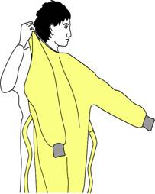
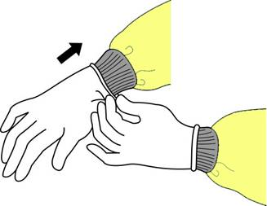
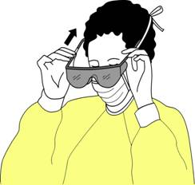
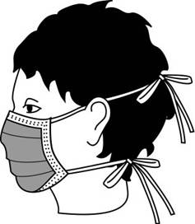
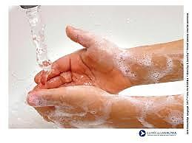
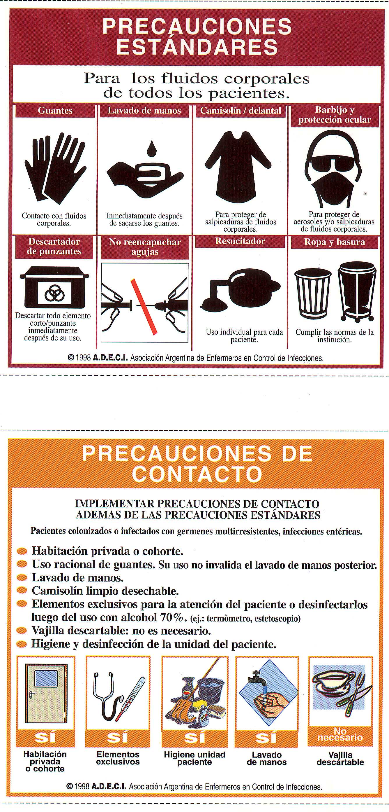
Precauciones de Aislamiento
Precauciones estándar
Fluidos corporales de todos los pacientes (sangre, secreciones, excreciones)
  Higiene de manos
  Uso de elementos barrera o Equipo de Protección personal (EPP): camisolín, guantes, protector ocular y barbijo para contacto con sangre o liquidos de pacientes
  Descarte adecuado de elementos cortantes y punzantes
  Elementos de uso individual o desinfección/ esterilización entre usos
  Manejo adecuado de ropa y residuos
  Limpieza y desinfección de la unidad

Slide 30
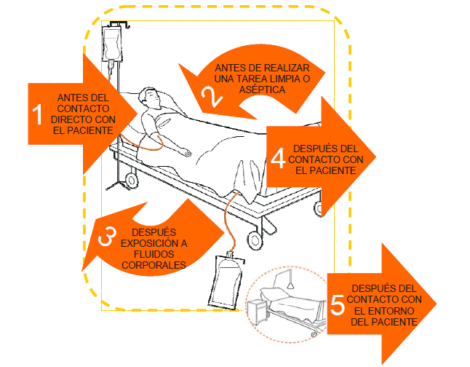
Precauciones de Aislamiento
Los 5 momentos de Higiene de Manos (OMS, 2009)
Guía de la OMS sobre Higiene de Manos en la Atención de la Salud. 2009. Guía de Implementación (http://www.who.int/gpsc/5may/Guide_to_Implementation.pdf):

Slide 31
Precauciones de Aislamiento
Precauciones expandidas o especificas
Se aplican en forma conjunta con la precauciones estándar (PE) en caso de sospecha o confirmación de patógenos epidemiológicamente importantes o en caso que las PE no sean suficientes para evitar la transmisión.

Slide 32
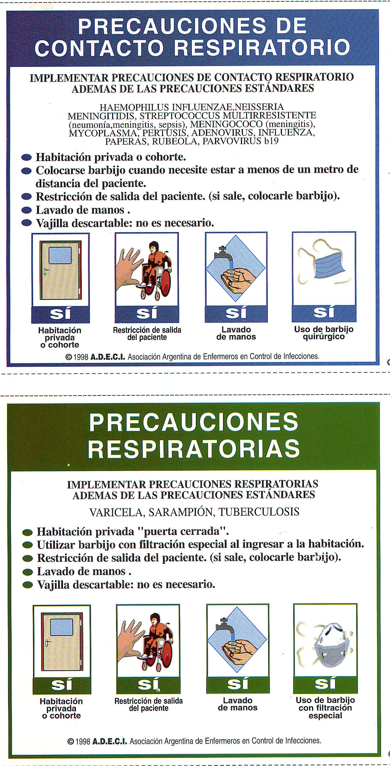
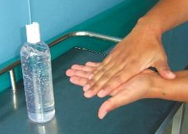
Precauciones de Aislamiento
Precauciones de contacto: ¿que hago?
  Habitación privada o cohorte.
  Higiene de manos con alcohol-gel (5 momentos). Usar jabón antiséptico sólo para C. difficile.
  Colocarse guantes al entrar a la habitación y retirárselos antes de salir de ella , procediendo de inmediato al lavado de manos.
  Usar camisolín sólo si se presume contacto con el paciente o su entorno cercano, descartándolo antes de salir dentro de la habitación.
  Elementos de uso individual o desinfección entre usos.
  Limpieza y desinfección diaria de la unidad y del equipamiento.
  Limitar el traslado del paciente a lo estrictamente necesario (comunicar al sector de destino la situación del paciente).

Slide 33
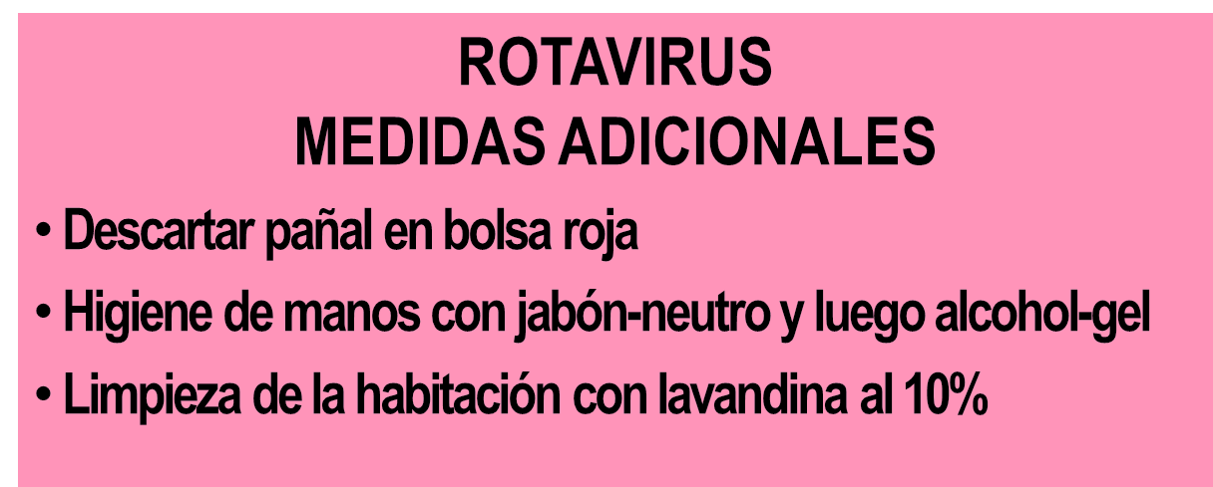
Precauciones de Aislamiento
Precauciones de contacto: ¿ a que pacientes?
Diarrea de causa agua presuntamente infecciosa en pacientes incontinentes o con uso de pañales: E. Coli O157:H7, Shigella spp, Yersinia, Hepatitis A, Norovirus, Rotavirus.
Diarrea en pacientes con uso previo de antibióticos (Clostridium difficile).
Antecedente de internación institucional (centro de agudos, Internación domiciliaria, geriátrico, hemodiálisis crónica) en los últimos 3 meses por al menos 24 hs).
Historia de colonización o infeccion por microorganismo multirresistentes en el último año.
Lesiones de piel: impétigo, herpes simplex (neonatal o mucocutáneo), herpes-zoster (diseminado o en el inmunocomprometido), varicela, difteria (cutánea), pediculosis, escabiosis, forunculosis estafilocócica en infantes o niños pequeños, síndrome de la piel escaldada por estafilococo.
Conjuntivitis viral hemorrágica.
Antecedente de viaje a zona con brote de fiebre hemorrágica (Argentina, Lassa, Marburg, Ebola)
Medidas adicionales
Clostridium difficile
MEDIDAS ADICIONALES
Higiene de manos con jabón-neutro y luego alcohol-gel
Limpieza de la habitación con lavandina al 10%
Familiares y visitas: uso de camisolín y guantes

Slide 34

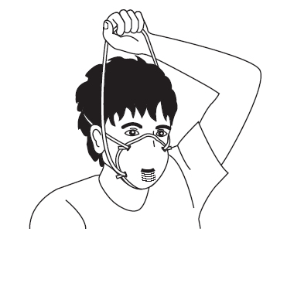
Precauciones de Aislamiento
Precauciones respiratorias: ¿qué hago?
  Habitación individual en lo posible con presión (-) o en su defecto mantener la ventana abierta. Mantener la puerta cerrada.
  Higiene de manos con alcohol-gel (5 momentos OMS).
  Uso de barbijo con filtración especial (N95) para ingresar a la habitación.
  Limpieza y desinfección diaria de la unidad y del equipamiento.
  Limitar el traslado del paciente a lo estrictamente necesario (comunicar al sector de destino la situación del paciente) y colocarle barbijo N95.
Precauciones respiratorias: ¿a qué pacientes?
Sarampión, varicela y tuberculosis pulmonar o laríngea, herpes zoster diseminado, SARS (Severe acute respiratory syndrome o Sindrome respiratorio agudo severo) y MERS (Middle East Respiratory Syndrome o Sindrome respiratorio de Medio Oriente), Hantavirus, Ebola, Gripe Aviar, Viruela.

Slide 35
Precauciones de Aislamiento
Precauciones de gotas: ¿que hago?
  Aplicar precauciones estándar
  Uso de barbijo quirúrgico para contacto a menos de un metro del paciente
  Habitación individual
  Mantener la puerta cerrada
  Si el paciente debe salir de la habitación, colocarle un barbijo quirúrgico
Precauciones de gotas: ¿a que pacientes?
Haemophilus influenzae tipo b (meningitis, epiglotitis), Neisseria meningitidis (meningitis), enfermedad invasiva por Streptococcus pneumoniae multirresistente ( meningitis), Rubeola, Difteria (faringea), Parotiditis, neumonía por Mycoplasma, Pertusis, faringitis por Estreptococo grupo A en niños, Adenovirus, Influenza, Parvovirus B19.

Slide 36
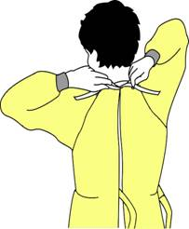
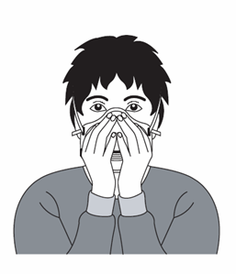
Precauciones de Aislamiento
Secuencia colocación del equipo de protección personal
1. Camisolín
Cubrir el torso desde el cuello hasta las rodillas, los brazos hasta las muñecas y doblarlo alrededor de la espalda.
Atarlo por atrás a la altura del cuello y la cintura.
2. Barbijo
Colocar las tiras o banda elástica en la mitad de la cabeza y en el cuello.
Ajustar la banda flexible sobre la nariz
Acomodarlo en la cara y por debajo del mentón
Verificar el ajuste al rostro.
El tipo de EPP a usar depende del nivel de protección que sea necesario.
Notes:
Es importante respetar la secuencia de colocacion del equipo de proteccion personal:
1. Camisolín
Cubrir el torso desde el cuello hasta las rodillas, los brazos hasta las muñecas y doblarlo alrededor de la espalda.
Atarlo por atrás a la altura del cuello y la cintura.
2. Barbijo
Colocar las tiras o banda elástica en la mitad de la cabeza y en el cuello.
Ajustar la banda flexible sobre la nariz
Acomodarlo en la cara y por debajo del mentón
Verificar el ajuste al rostro.

Slide 37
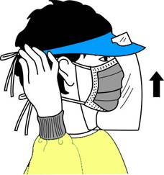
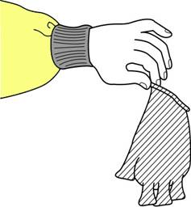
Precauciones de Aislamiento
Secuencia colocación del equipo de protección personal
3. Protección ocular
Colocarla sobre la cara y ajustar.
4. Guantes
Extenderlos para que cubran el puño del camisolín
Mantenga las manos alejadas del rostro
Limite el contacto con superficies
Cambiar los guantes si se rompen o se encuentran groseramente contaminados
No olvide lavarse las manos
El tipo de EPP a usar depende del nivel de protección que sea necesario.
Notes:
3. Protección ocular
Colocarla sobre la cara y ajustar
. Guantes
Extenderlos para que cubran el puño del camisolín
Es importante:
Mantener las manos alejadas del rostro
Limitar el contacto con superficies
Cambiar los guantes si se rompen o se encuentran groseramente contaminados
No olvide lavarse las manos

Slide 38
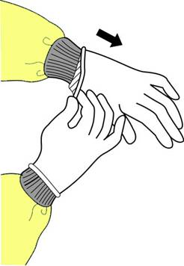
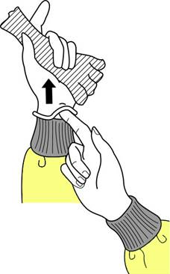

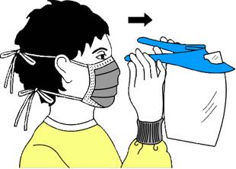
Precauciones de Aislamiento
Secuencia para quitarse el equipo de protección personal
1. Guantes
El exterior se encuentra contaminado
Tomar la parte exterior del guante con la mano opuesta y quítelo
Sostener el guante que se quitó con la mano enguantada
Deslizar los dedos de la mano sin guante por debajo del otro guante que no se ha quitado aun, a la altura de la muñeca
Quitarlo de manera que quede cubriendo el otro guante
Desecharlos
2. Protección ocular
El exterior se encuentra contaminado
Tomarlas de los laterales que apoyan sobre las orejas
Colocarlas en el recipiente o sector de reprocesamiento. Si son descartables, descartar
Retirar todo el EPP antes de salir de la habitación, a excepción del Barbijo N 95 que se debe quitar luego de salir de la habitación y cerrar la puerta
Notes:
Para quitarse el equipo de proteccion personal:
1. Guantes
El exterior se encuentra contaminado
Tomar la parte exterior del guante con la mano opuesta y quitelo
Sostener el guante que se quitó con la mano enguantada
Deslizar los dedos de la mano sin guante por debajo del otro guante que no se ha quitado aun, a la altura de la muñeca
Quitarlo de manera que quede cubriendo el otro guante
Desecharlos
2. Protección ocular
El exterior se encuentra contaminado
Tomarlas de los laterales que apoyan sobre las orejas
Colocarlas en el recipiente o sector de reprocesamiento. Si son descartables, descartar

Slide 39
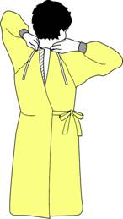
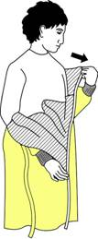
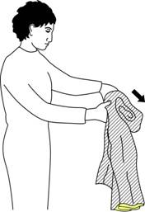
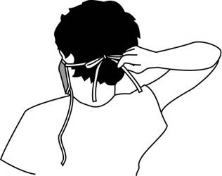
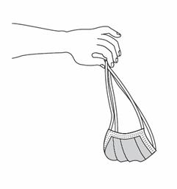
Precauciones de Aislamiento
Secuencia para quitarse el equipo de protección personal
3. Camisolín
El frente y las mangas están contaminadas
Desatar las tiras
Tocando solo el interior, pasarlo por encima del cuello y de los hombros
Darlo vuelta de forma tal que el interior quede hacia el exterior
Doblarlo, enrollarlo y descartarlo
4. Barbijo
El frente esta contaminado, no tocarlo
Sacar primero la tira o banda elástica que esta sobre el cuello y luego la superior
Quitarlo sujetándolo por las tiras o banda elástica
Desecharlo
Retirar todo el EPP antes de salir de la habitación, a excepción del Barbijo N 95 que se debe quitar luego de salir de la habitación y cerrar la puerta
Notes:
3. Camisolín
El frente y las mangas están contaminadas
Desatar las tiras
Tocando solo el interior, pasarlo por encima del cuello y de los hombros
Darlo vuelta de forma tal que el interior quede hacia el exterior
Doblarlo, enrollarlo y descartarlo
4. Barbijo
El frente esta contaminado, no tocarlo
Sacar primero la tira o banda elástica que esta sobre el cuello y luego la superior
Quitarlo sujetándolo por las tiras o banda elástica
Desecharlo

Slide 40
Precauciones de Aislamiento
Recomendaciones para el cumplimiento de medidas de aislamientos
Antes de colocar un asilamiento, pensar en el modo de transmisión del microorganismo
Centralizar las actividades
Reponer el insumo necesario para cumplir con el Aislamiento
Evitar el stock innecesario de insumos en la Habitación
Respetar los tiempos de la limpieza y desinfección de la habitación
Educar a los familiares para minimizar los riesgos de transmisión

Slide 41
Estrategias de prevención y control
Agente causal
Puerta de entrada
Huésped
Transmisión
Puerta de salida
Reservorio
Limpieza
Antimicrobianos
Aislamiento
Aislamiento
Higiene de Manos
Aislamiento
Aislamiento
Limpieza
Vacunas

Slide 42
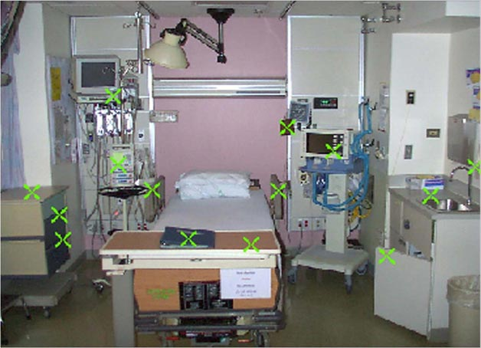
Limpieza Hospitalaria
El medioambiente como fuente de infección
X representa los sitios con cultivo + para gérmenes multirresistentes

Slide 43
Limpieza Hospitalaria
El medioambiente como fuente de infección
Algunos microorganismos patógenos pueden sobrevivir por tiempos prolongados⁽¹⁾
La contaminación del entorno es frecuente en habitación de un paciente infectado⁽²⁾
La presencia de patógenos en el ambiente ha sido relacionada con brotes⁽²⁾
Las manos del personal pueden resultar contaminadas del medio ambiente⁽²⁾
Los patógenos pueden ser transferidos directamente de las superficies contaminadas al paciente⁽²⁾
El ingreso a una habitación previamente ocupada por un paciente colonizado/infectado incrementa el riesgo de adquisición para el nuevo paciente ⁽³⁻⁴⁾
Mejores prácticas de limpieza disminuyen la incidencia hospitalaria de infección⁽⁵⁻⁶⁾
¹Dancer SJ. Journal of Hospital Infection 2009; 73: 378-385; ²Weber D, et al. Am J Infect Control 2010; 38: S25-33; ³ Huang SS, et al. Arch Intern Med 2006;166:1945-51; ⁴ Shaughnessy MK, et al. Infect Control Hosp Epidemiol 2011;32:201-206; ⁵ Rampling A, et al. Journal of Hospital Infection 2001; 49:109-116; ⁶ Hayden MK, et al. CID 2006; 42:1552–60

Slide 44
Cadena epidemiológica de infección
Agente causal
Puerta de entrada
Huésped
Transmisión
Puerta de salida
Reservorio
Limpieza
Antimicrobianos
Aislamiento
Aislamiento
Higiene de Manos
Aislamiento
Aislamiento
Limpieza
Inmunizaciones

Slide 45
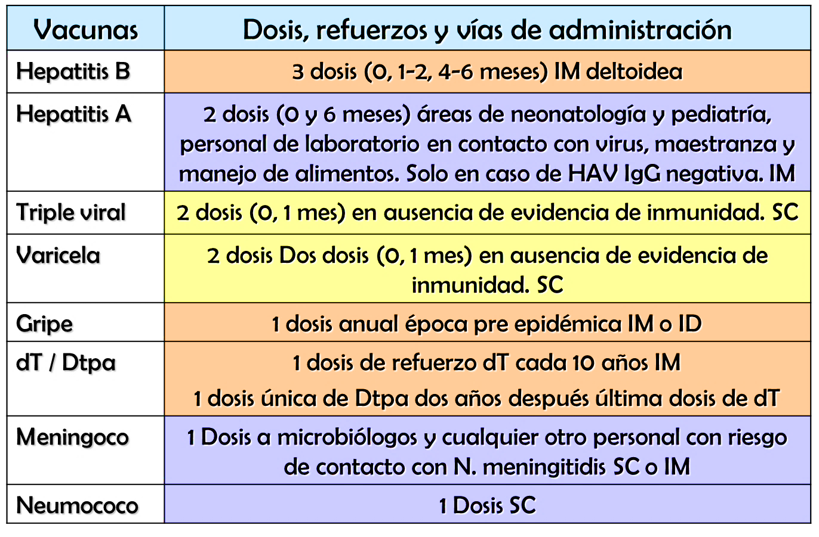
Inmunizaciones en Personal de Salud
Los trabajadores que rechacen la vacunación deben dejar constancia escrita de la negativa en su ficha personal, en cuyo cayo se valorará el NO APTO

